Slide 1






TRƯỜNG TỂU HỌC SÀI ĐỒNG
Tiếng Việt lớp 3 - Tuần 11- Tiết 77
Luyện tập: Viết đoạn văn tả ngôi nhà của mình
Giáo viên: Nguyễn Thị Thúy

Slide 2
Khởi động

Slide 3
Luyện tập

Slide 4
Yêu cầu cần đạt:
- Viết được đoạn văn tả ngôi nhà của gia đình.
- HS biết quan sát, lựa chọn từ ngữ viết đoạn văn tả nhà mình.
- Cảm nhận được tình cảm gắn bó và sự sẻ chia giữa các thành viên trong gia đình, trong cuộc sống hàng ngày.

Slide 5
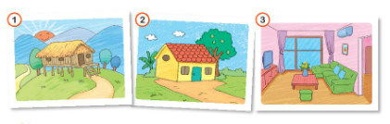


1. Quan sát tranh, nêu đặc điểm của sự vật trong mỗi tranh

Slide 6
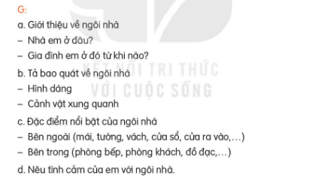

2. Viết đoạn văn tả ngôi nhà của em

Slide 7
1. Quan sát tranh, nêu đặc điểm của sự vật trong mỗi tranh

Slide 8

Bao quát
Giới thiệu ngôi nhà
SƠ ĐỒ TƯ DUY
Tả ngôi nhà của em
Hình dáng
Địa điểm
Thời gian ở
Cảnh vật xung quanh
Cảm xúc của em
Bên ngoài
Đặc điểm
Bên trong

Slide 9


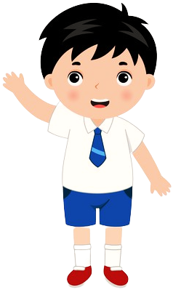
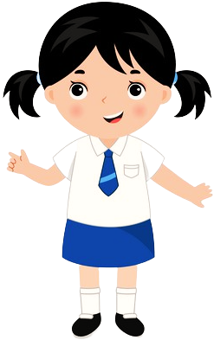



TRÌNH BÀY
NHẬN XÉT

Slide 10






Trao đổi bài viết
Bài viết đã đúng yêu cầu
Bài viết có nhiều câu văn hay
(dùng từ hay)
Bài viết có sáng tạo
(thêm ý mới)

Slide 11

Bài làm mẫu
Ngôi nhà thân yêu của em nằm sâu trong con ngõ nhỏ vắng lặng. Nhưng ngôi nhà lúc nào cũng đầy ắp tiếng cười vui và tình thương yêu ấm áp. Ngôi nhà ba tầng với cánh cửa gỗ nâu sẫm đã sờn màu. Phòng khách nhà em lúc nào cũng gọn gàng, ngăn nắp với nhiều đồ vật: bộ bàn ghế, ti vi, lọ hoa,... Em thích nhất là những bức tranh, bức ảnh treo dọc theo chiếc cầu thang uốn lượn. Chiếc cầu thang dẫn lên phòng ngủ của bố mẹ và của anh em em. Trên ban công, mẹ em trồng mấy chậu hoa lan, hoa hướng dương, hoa hồng rực sắc. Chúng điểm tô cho ngôi nhà trở nên tươi đẹp hơn để em luôn yêu ngôi nhà của mình.

Slide 12




Về nhà

